Slide 1
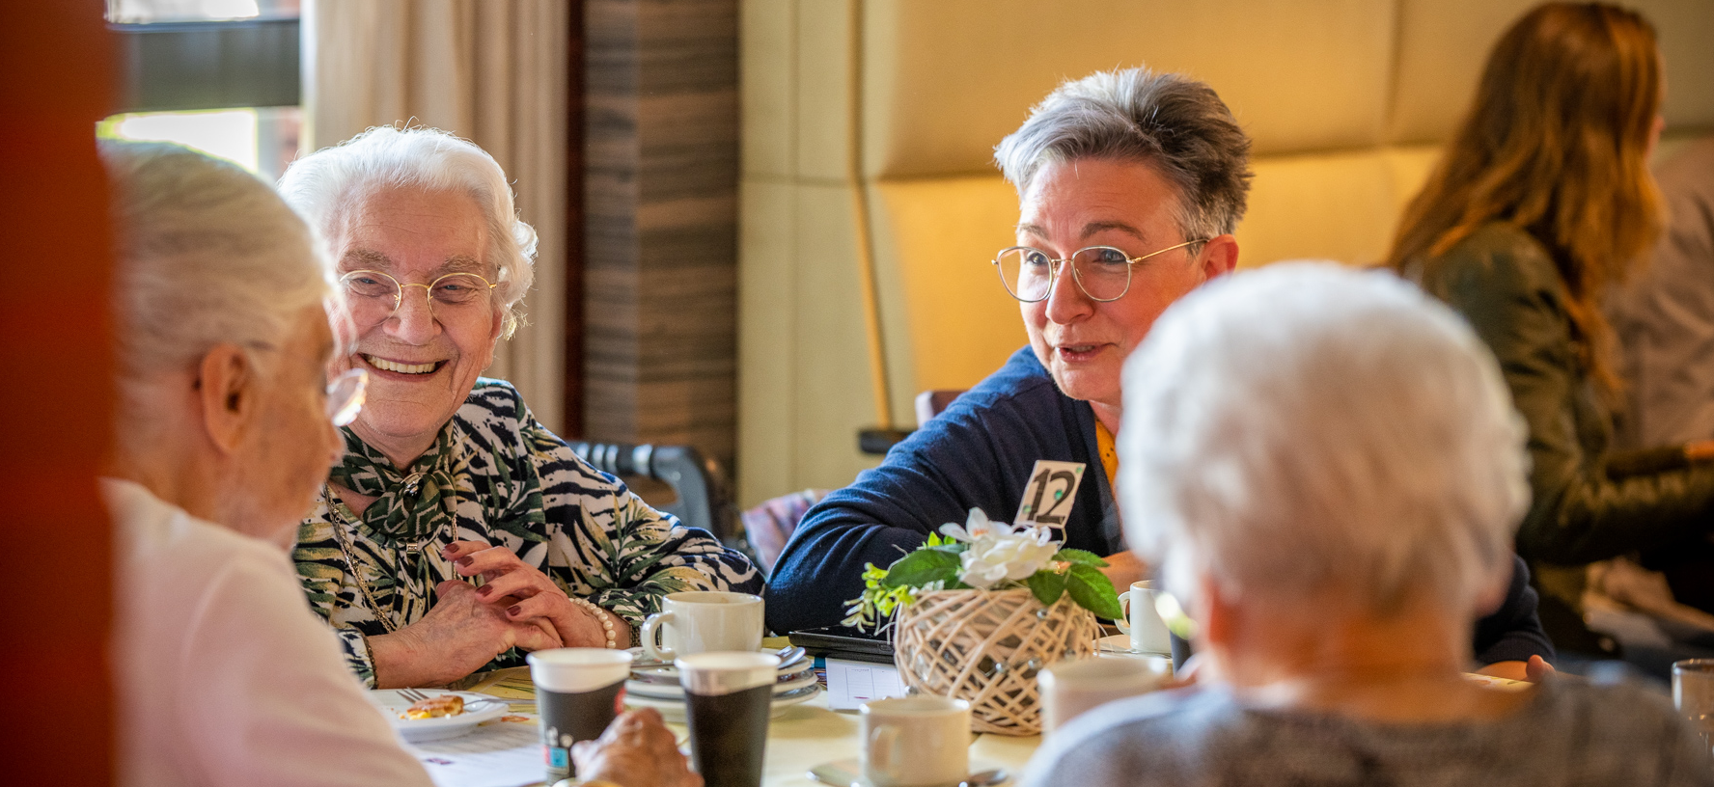





Welkom bij het
Huis van de Wijk
Het Huis van de Wijk
is er voor senioren van Limbrichterveld en Hoogveld die thuis wonen. Het is een plek om er even tussenuit te zijn en andere mensen te ontmoeten. Ook geeft het Huis van de Wijk informatie over hulp, zorg, wonen en activiteiten.
Activiteitenprogramma November
• Vrijdag 1 november, bezoek basisschool Loedoes, er wordt gezamenlijk met de kinderen een activiteit gedaan, aanvang 10.00 in het restaurant (deelname gratis)
• Vrijdag 1 november, muziekmiddag met Diana Olierook, aanvang 14:30, in het restaurant. (10 strippen )
• Maandag 4 november Verwenontbijt, vanaf 8.30 in het restaurant.
Aanmelden vanaf 21 oktober in het restaurant ( 12 Strippen)
• Maandag 4, 11 ,18 en 25 november, Handwerk Café. Aanvang 14:30, in het restaurant. ( 5 strippen)
• Woensdag 6, vrijdag 15, woensdag 20 en 27 november Kienen. Kaartverkoop vanaf 14.00, aanvang 14:30, in het restaurant. (7 strippen)
• Vrijdag 8 november Muziek middag met stichting Erato, Thema klassiek uurtje, aanvang 14:30, in het restaurant. (10 strippen )
• Zondag 10 november, Herfstmarkt met diverse leuke standhouders en gezellige live muziek in het restaurant. Aanvang 14.30 in de hal en het restaurant.
• Maandag 11 november Herengroep paddenstoelen lezing, aanvang 14.30 in het restaurant ( 12 strippen )
• Woensdag 13 november, Fortuna middag. Leden van Fortuna komen vandaag een mooie lezing verzorgen. Er worden herinneringen van vroeger op gehaald, waar U zeker over mee kunt praten.
• Donderdag 14 november, Herfstdiner verzorgd door het Da Capo college, Opgave is vanaf 8 november mogelijk in het restaurant (kosten 50 strippen, dit is inclusief consumpties) Inloop vanaf 16.30, niet eerder i.v.m. voorbereidingen, aanvang diner 17.00.
• Vrijdag 8 en 22 november Ouderwetse snoepkraam in de hal, vanaf 10.30 kunt U hier naar keuze een bakje snoep laten vullen, betaling is met stippen of contant
• Vrijdag 22 november Dia presentatie over Oosterijk door Guus Reinaerts, Prachtige dia’s vertoond op het grootte scherm in ons restaurant, met hierbij de uitleg over wat U ziet. Aanvang 14.30 in het restaurant (10 strippen)
• Dinsdag 26 november Herengroep Borrelmiddag vanaf 14.30 in het restaurant ( 12 strippen )
• Vrijdag 29 november, Pepernoten concert verzorgd door stichting Muziek Jong Voor Oud. Aanvang 14.30 in het restaurant. (10 strippen)
Adres:
Zorgcentrum Hoogstaete
Smithlaan 151
Hoogveld-Sittard
Meer informatie & aanmelden:
T. 088-458 6666
zuyderland.nl/huisvandewijk
Restaurant Theehuis
11.30-14.00 Warme maaltijd Di, wo en do 13.00-16.30
11.00-14.00 Lunchkaart Vrijdag 10.00-16.30
14.00-19.00 Kleine kaart Zondag 13.00-16.30
Notes:
origineel

